Slide 1
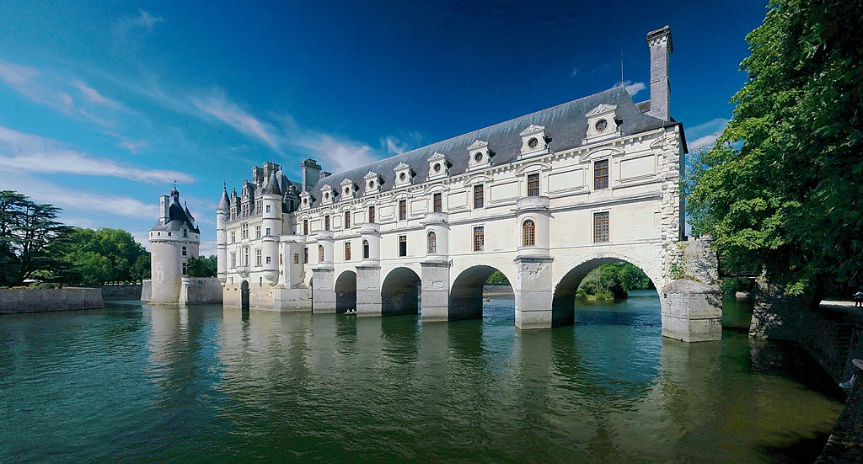
Chenonceau
château des dames
Cliquez Gauche PPS En Manel Merci

Slide 2
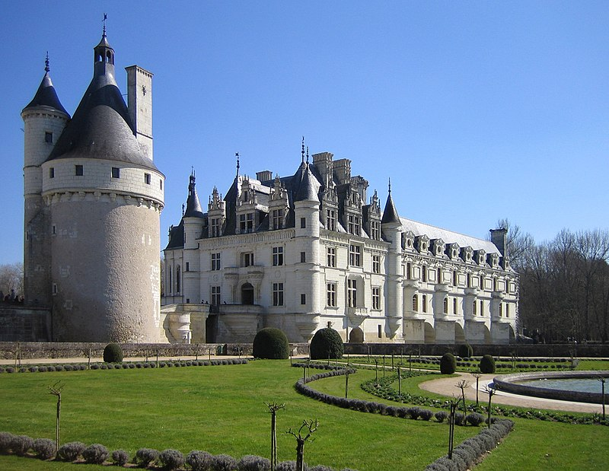
première pierre de l’édifice actuel en 1513 par
Thomas Bohier et son épouse Katherine Briçonnet
maitres d’ouvrage
fin des travaux en 1521
Construit à cheval sur le Cher
vue depuis les jardins

Slide 3
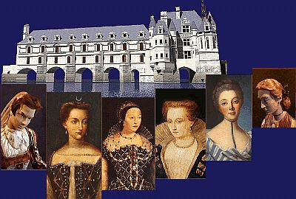
Ce sont les Femmes qui ont forgé le destin de ce monument chef-d’œuvre de la Renaissance
Catherine de Médicis – Diane de Poitiers – Louise Dupin – Marguerite Wilson-Pelouze
madame Menier ont tour à tour amélioré l’architecture de ce Château en Indre et Loire

Slide 4
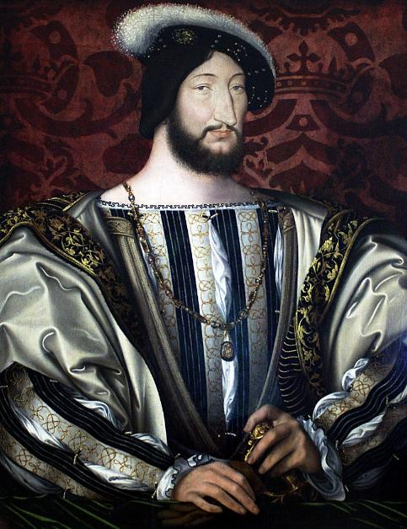
François 1er
en fera une Résidence Royale
son fils Henri II en fait don à sa favorite
François 1er

Slide 5
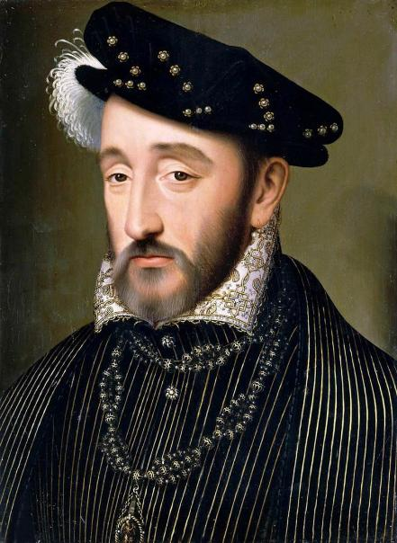
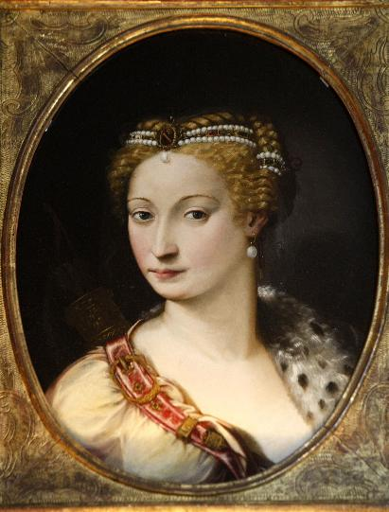
Henri II successeur de François 1er, fait don du château à sa favorite Diane de Poitiers, qui fait réaliser
des jardins superbes et, initie la construction du pont sur le Cher

Slide 6
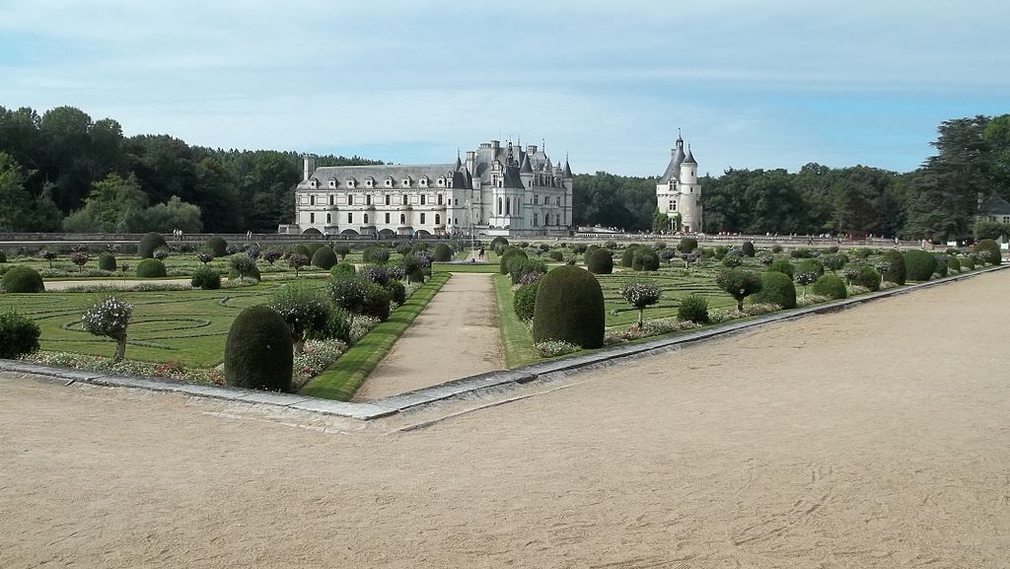
Jardin Diane de Poitiers

Slide 7
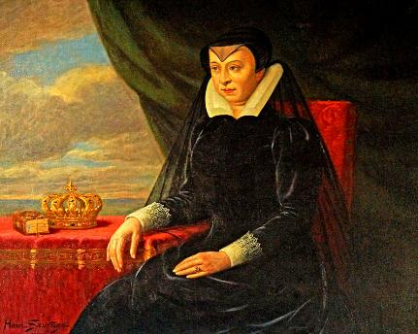
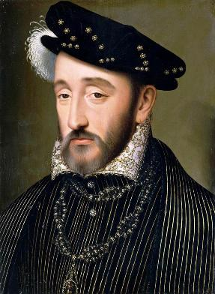
Henri II
Catherine de Médicis
Catherine de Médicis
Veuve de Henri II a fait élever la Galerie
d’un double étage pour y donner des fêtes

Slide 8
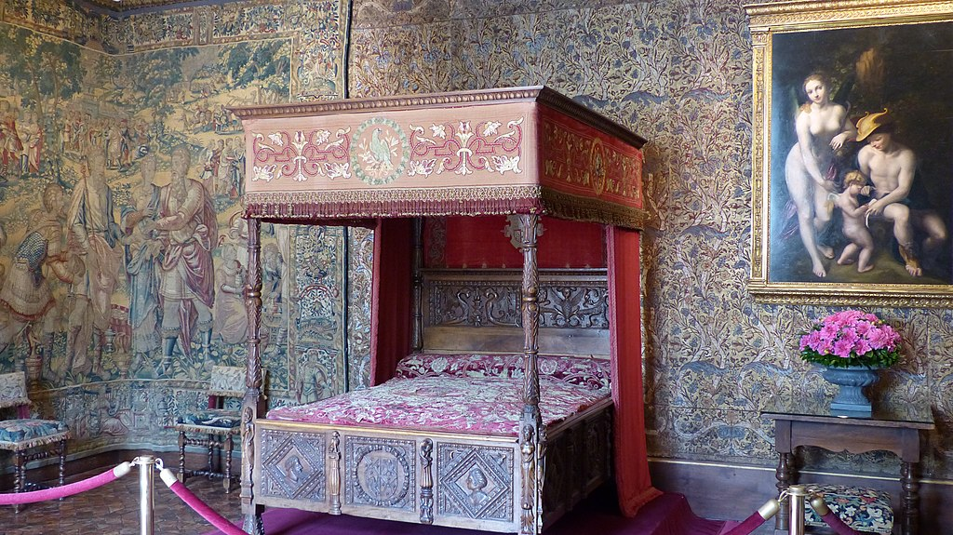
chambre de Catherine de Médicis

Slide 9
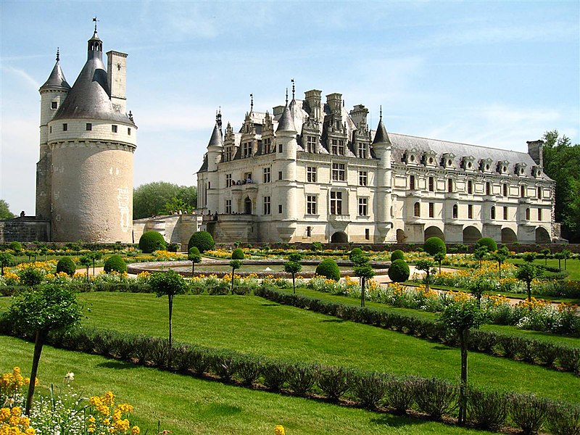
Château et, jardin de Catherine de Médicis

Slide 10
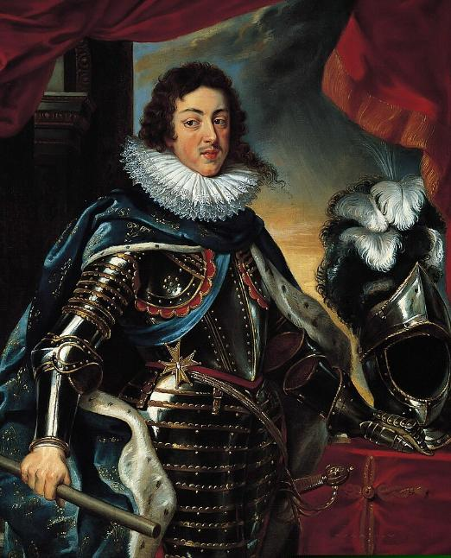
Louis XIII visitera deux fois le Château

Slide 11
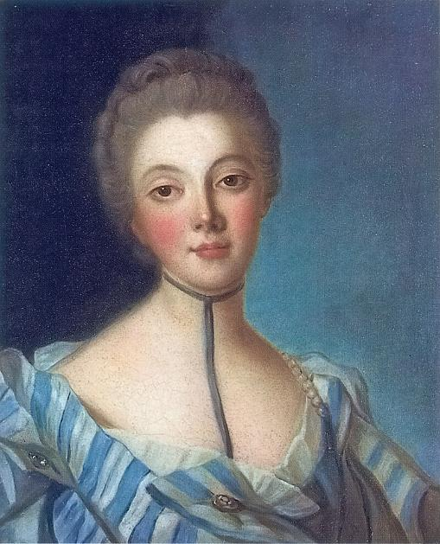
Le Château retrouve de sa superbe au 18eme siècle avec Louise DUPIN
épouse du propriétaire
elle y tient salon et reçoit écrivains, poètes et philosophes dont Voltaire – Fontenelle –
Montesquieu – Buffon – Jean-Jacques Rousseau
Les successeurs de la famille Dupin vendent
En 1864 à Marguerite Wilson Paluze
louise DUPIN

Slide 12
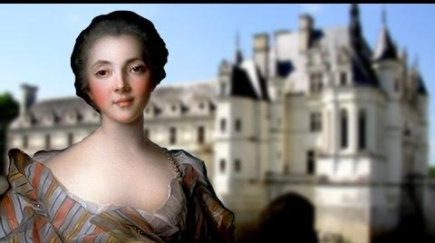
madame DUPIN

Slide 13
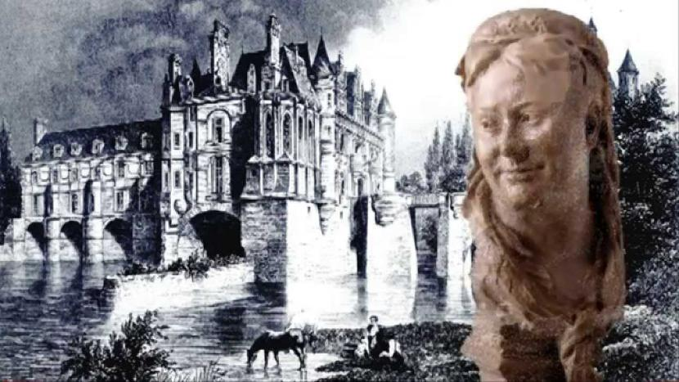
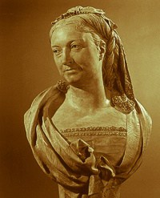
Protectrice avisée, elle évite les dommages lors de la Révolution
au 19eme, elle restaure à grand frais, ensuite le Château fut vendu plusieurs fois. Jusqu’en 1913, repris par la famille Menier
Marguerite Wilson Pelouze

Slide 14
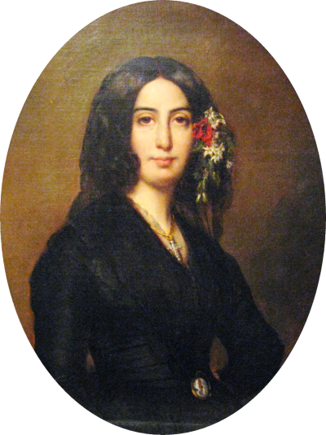
Georges SAND
son texte après visite du Château
« Chenonceau est une merveille à l’intérieur élégant
arrangé à l’antique avec beaucoup d’art
On y jette son pot de chambre par la fenêtre »
daté de 1845

Slide 15
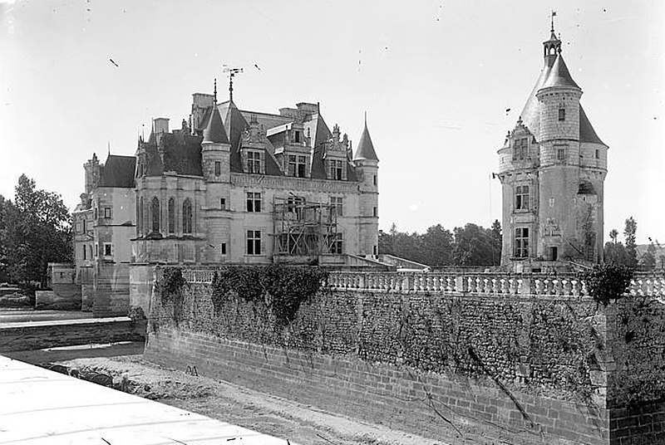
image d’archives : travaux façade Nord, balcons et balustres de pierres
la chapelle à gauche, les douves creusées et consolidées

Slide 16
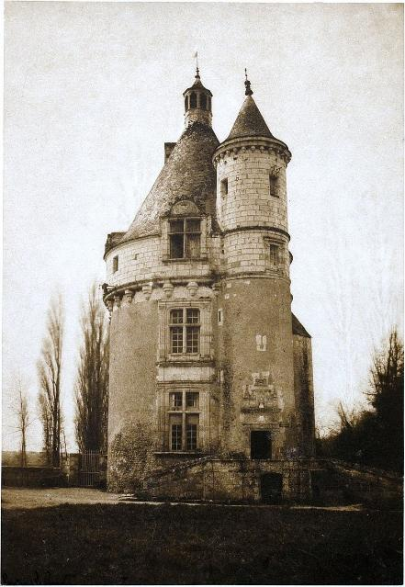
Avant la construction du Château se trouvait un petit château et un moulin fortifié édifiés au 13eme
La guerre de Cent Ans détruira en partie
il ne subsiste que ce donjon
la Tour des Marques 1851

Slide 17
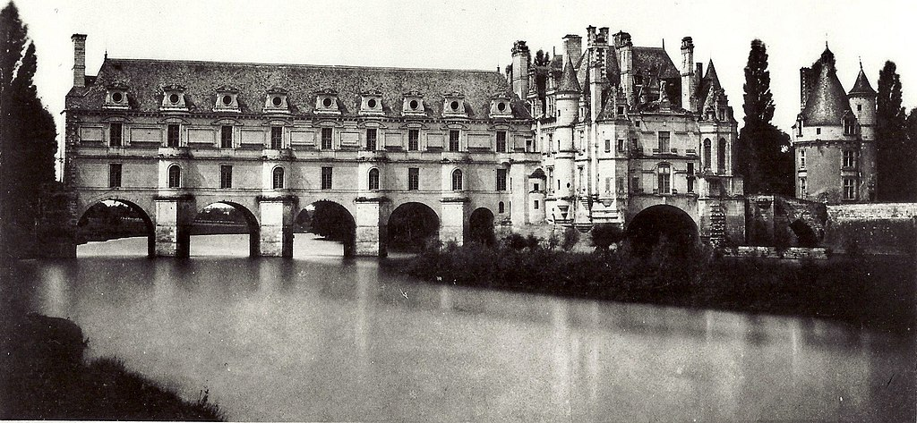
Photo de Gustave Legray, en 1851

Slide 18
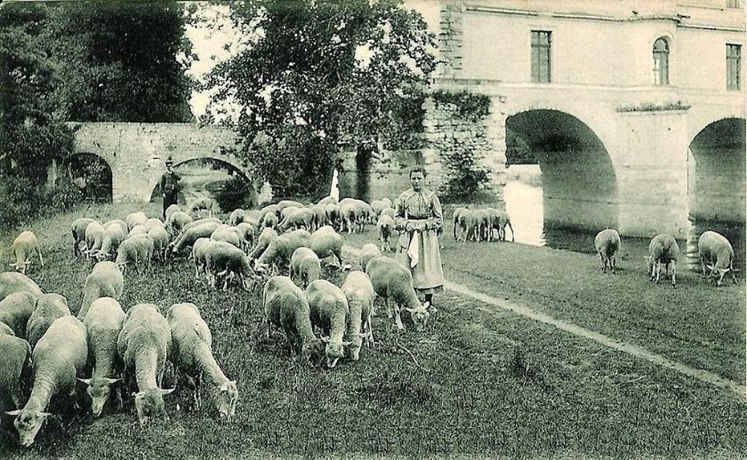
Photo noire et blanc
datée de 1900
Environs du château

Slide 19
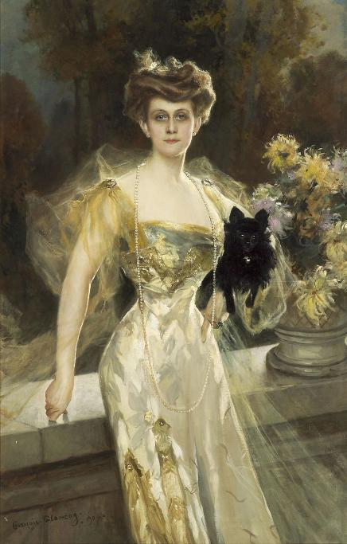
le Château racheté par la famille MENIER en 1913
ses descendants sont toujours propriétaires et, permettant de visiter
Une vingtaine de pièces et les jardins
épouse d’Henri MENIER

Slide 20
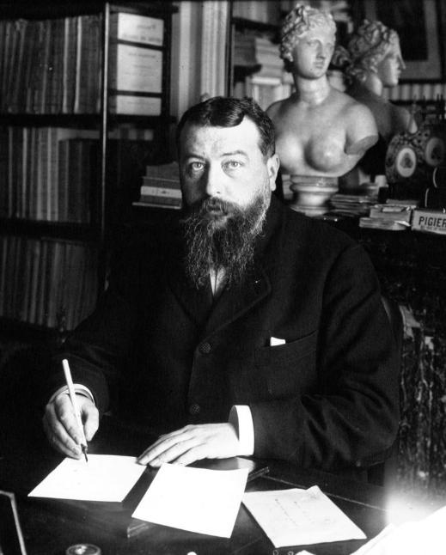
Le château sera transformé en hôpital militaire
lors de la première Guerre mondiale
les Galeries sont aménagées pour soigner les blessés
Lors de la seconde Guerre Mondiale il sera réquisitionné par l’Infanterie du Ministère de la Guerre et, subira des dégâts
Gaston Menier en 1910

Slide 21
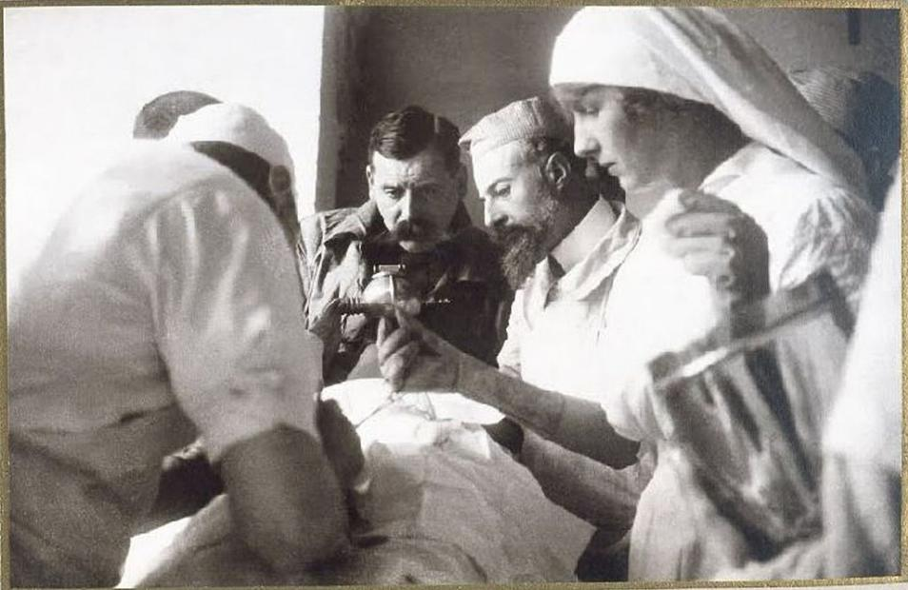
Première Guerre Mondiale 1914-1918 - Madame MENIER en infirmière soigne les blessés

Slide 22
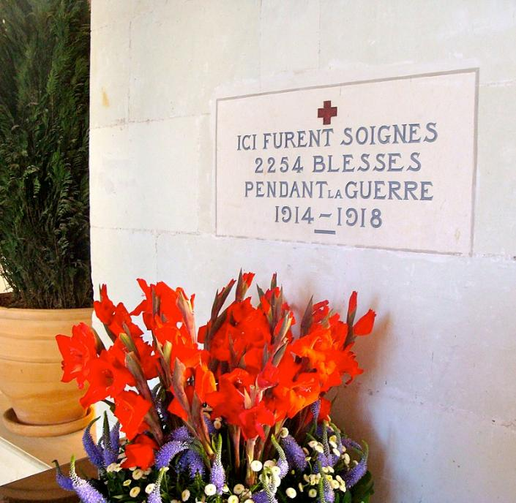
mémorial

Slide 23
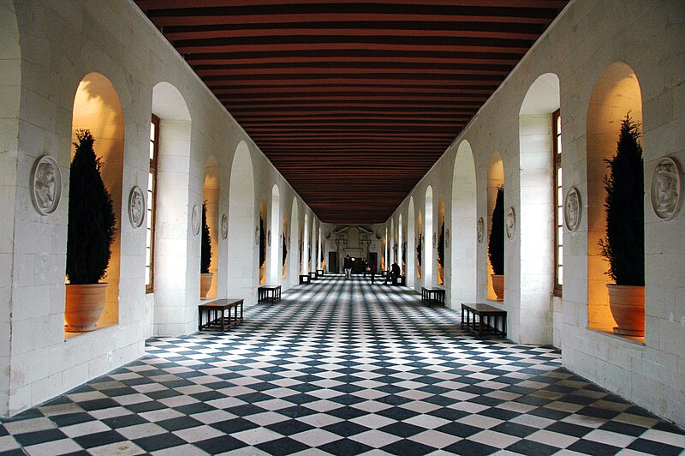
la Galerie devient un accès vers la zone libre et, facilite le passage des personnes voulant fuir l’occupation Allemande

Slide 24
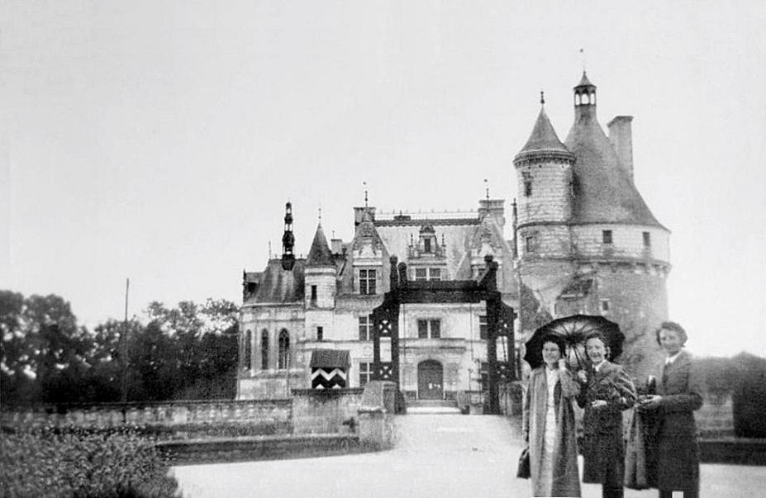
pendant la seconde Guerre Mondiale
entrée du château avec guérite soldat allemand, à gauche du portail (avec zébrures noires et blanches)

Slide 25
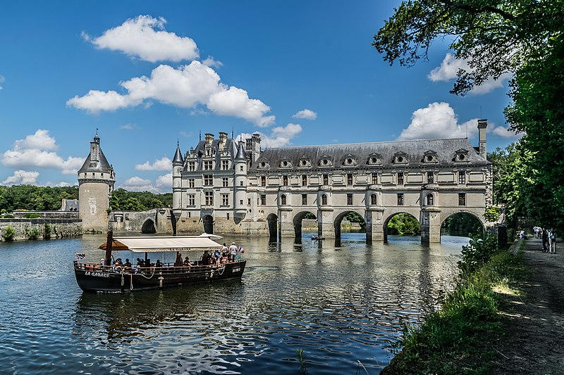
Gabare touristique sur le Cher, face au Château

Slide 26
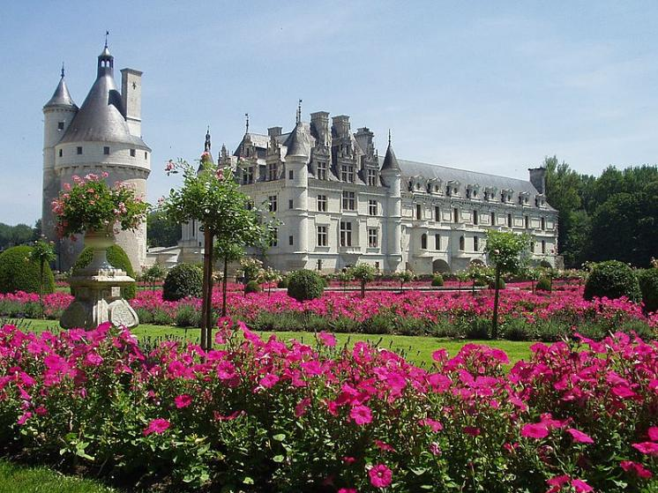
à la fin du conflit de la Guerre Mondiale, le Président Américain Henri TRUMAN
visitera le Château en voyage officiel, depuis le site a reçu des têtes couronnées, hommes d’Etat et, personnalités…

Slide 27
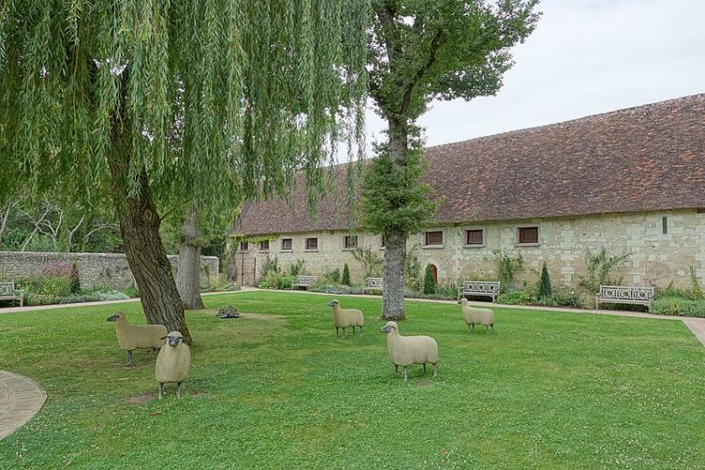
LES JARDINS SUPERBES DONT 2 à LA FRANCAISE
Jardin Russel PAGE, le plus récent inauguré en 2018 – clos et contemporain
inspiré des dessins d’un paysagiste Britannique

Slide 28
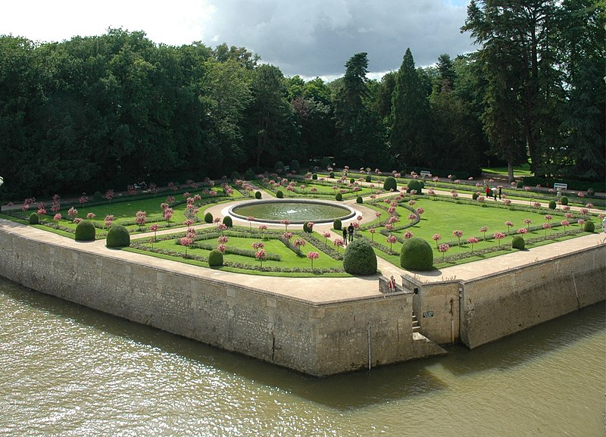
Jardin Catherine de Médicis

Slide 29
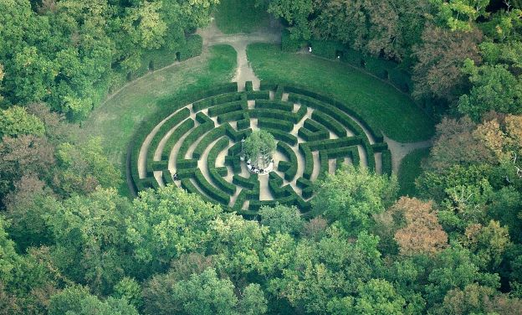
le labyrinthe dans le jardin

Slide 30
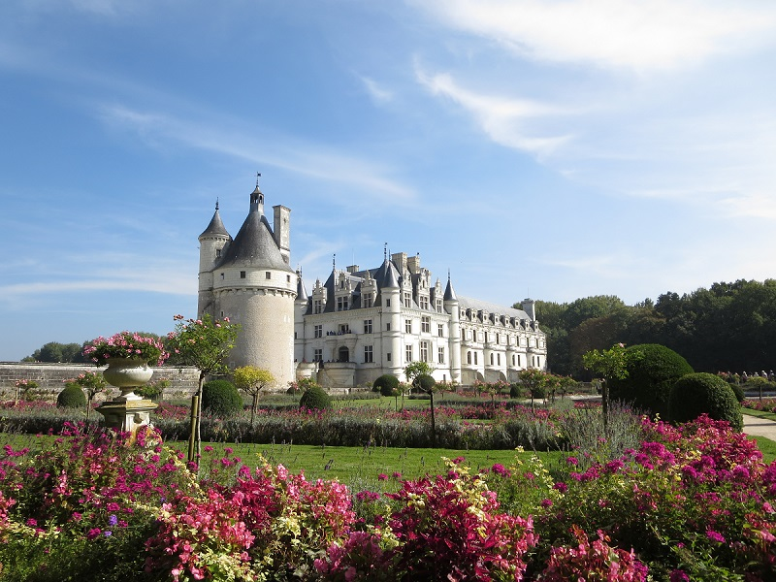
les jardins de Chenonceau

Slide 31
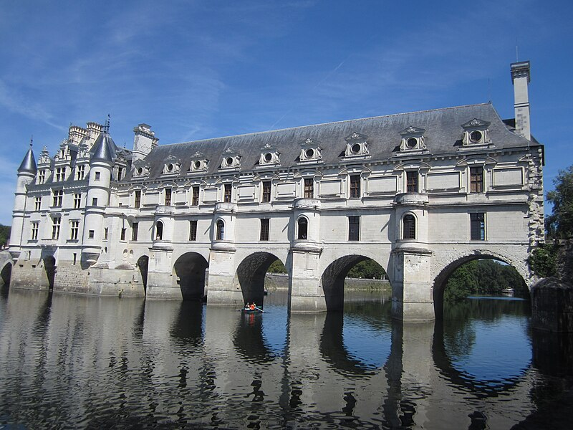
Un million de visiteurs par an, touristes
La Galerie mesure 60m sur 6m de large avec 18 fenêtres
depuis la rive gauche

Slide 32
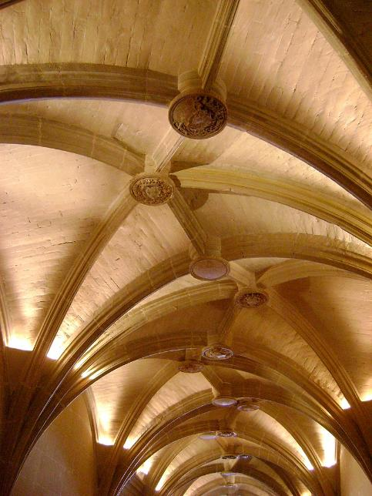
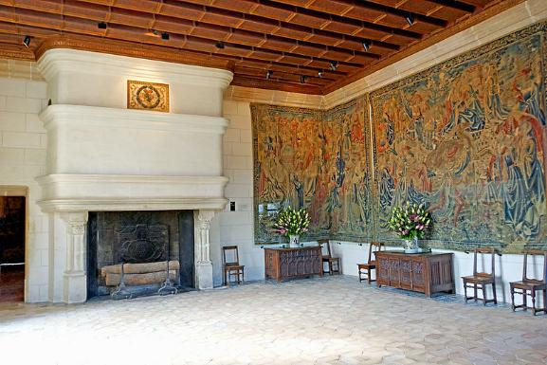
salle des Gardes
voutes ogives du vestibule

Slide 33
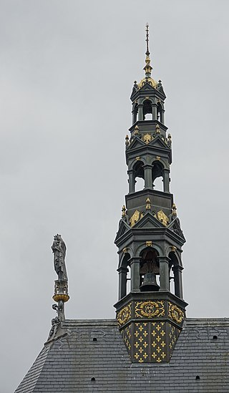
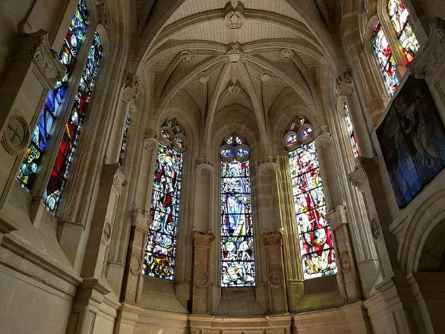
Clocher et, vitraux de la Chapelle du Château

Slide 34
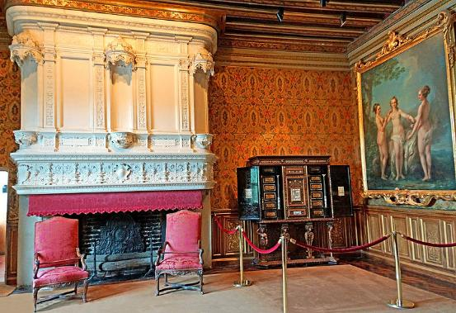
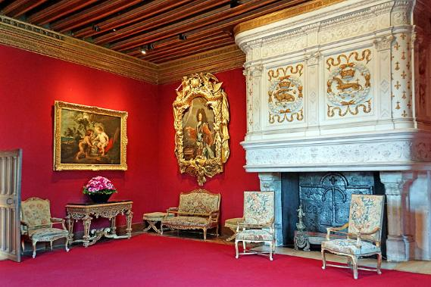
Chambre avec cheminée de François 1er

Slide 35
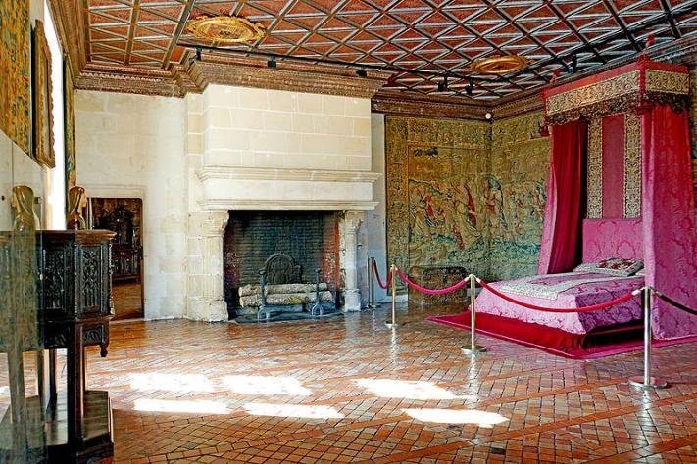
Chambre de Catherine de Médicis

Slide 36
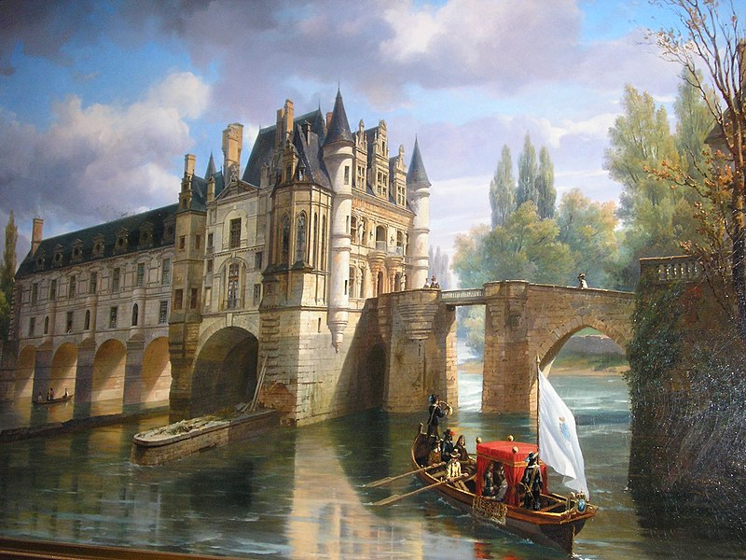
Gravure du 19eme

Slide 37
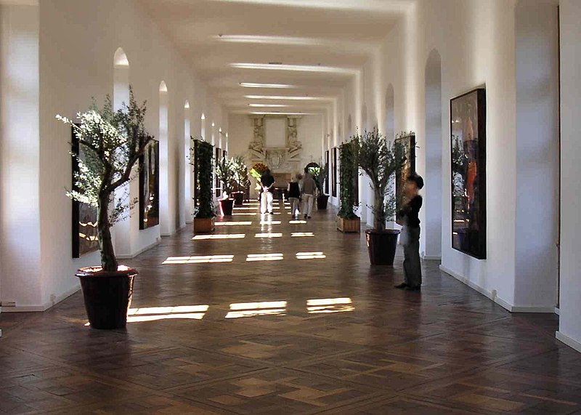
Galerie du 1er étage
expositions d’art

Slide 38
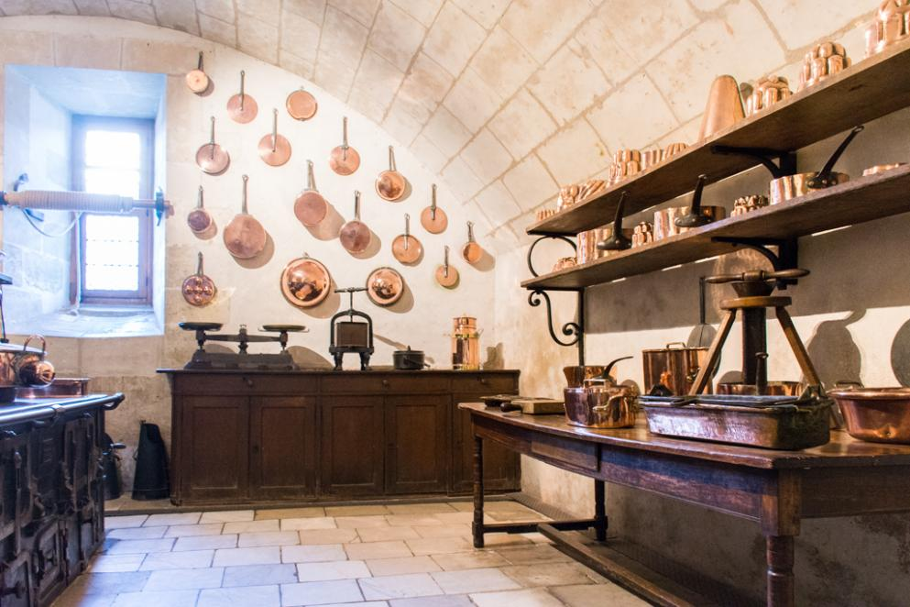
Cuisine du château

Slide 39
CHENONCEAU
Le Château des Dames

Slide 40
Sur Une Suggestion De JackDidier ,Lorient Vous Présente
Chenonceau Château Des Dames
Les Images Et Le Son Du Net
Daniel

